Slide 1
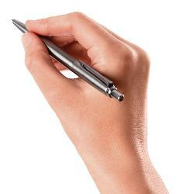
আমার ঘরে আমার স্কুল ক্লাসে সবাইকে স্বাগত

Slide 2
পরিচিতি
মোঃ মিজানুর রহমান
সহকারী শিক্ষক (বিজ্ঞান)
শ্যামপুর ইসলামিয়া দাখিল মাদরাসা
আলমডাঙ্গা,চুয়াডাঙ্গা।
ICT4E জেলা অ্যাম্বাসেডর
মোবাইলঃ ০১৭৩৬-৫৬৯৯১২
ইমেইল - mizan1017@gmail.com
বাতায়ন আইডি- Mizan Mortuza
শ্রেণিঃ দশম
বিষয়ঃ রসায়ন
অধ্যায়ঃ দশম (খনিজ সম্পদ)
সময়ঃ ২০ মিনিট

Slide 3
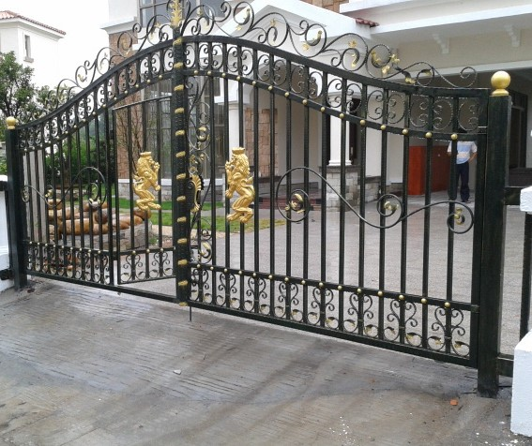
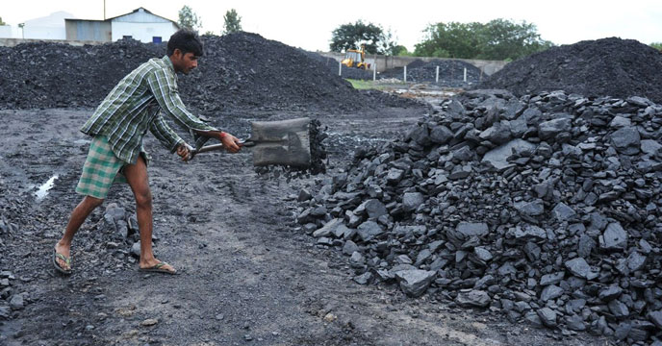
চিত্রগুলো মনোযোগসহকারে লক্ষ্য কর
খনিতে
ছবিটিতে কী দেখতে পাচ্ছ?
কয়লা
খনি থেকে
লোহা কোথা থেকে পাওয়া যায়?
লোহার তৈরি গেট
চিত্রের বস্তুগুলো কী?
কয়লা কোথা থেকে পাওয়া যায়?

Slide 4
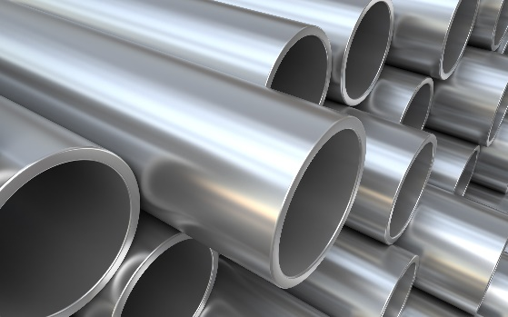
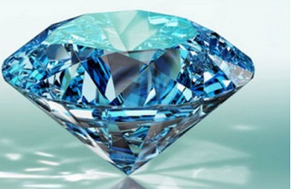
আমাদের আজকের পাঠ
খনিজ সম্পদঃ ধাতু-অধাতু

Slide 5
শিখনফল
এই পাঠ শেষে শিক্ষার্থীরা-----
খনিজ সম্পদের ধারণা বর্ণনা করতে পারবে।
শিলা, খনিজ ও আকরিকের মধ্যে তুলনা করতে পারবে।
খনিজের শ্রেণিবিভাগ করতে পারবে।
বিভিন্ন পদার্থের আকরিকের নাম বলতে পারবে।

Slide 6
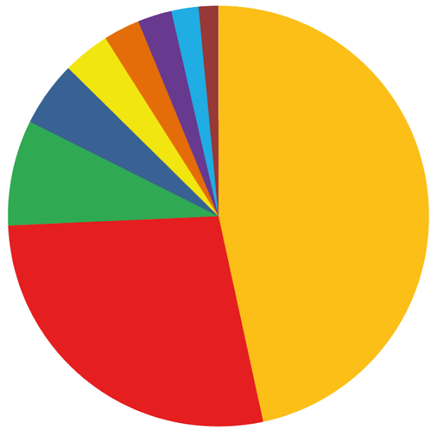
ভূ-ত্বকের প্রধান প্রধান উপাদান
অক্সিজেন(O2) – ৪6%
Mg
Na
সিলিকন(Si) – ২৭%
K
Ca
Fe
অ্যালুমিনিয়াম(Al) – ৮%
আয়রন (Fe)– ৫%
Al
O2
ক্যালসিয়াম(Ca)– ৪%
পটাসিয়াম(K)– ৩%
Si
সোডিয়াম(Na)– ৩%
ম্যাগনেসিয়াম(Mg)– ২%
অন্যান্য– ২%
নামের উপর ক্লিক করি

Slide 7
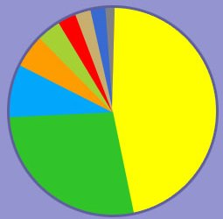
একক কাজ
a
b
c
a, b, c দ্বারাচিহ্নিত মৌলের নাম ও শতকরা হার লিখ।

Slide 8
শিলা
শিলা
আগ্নেয় শিলা
পাললিক শিলা
রূপান্তরিত শিলা
এসো জেনে নিই
বিভিন্ন খনিজ পদার্থ মিশ্রিত হয়ে কিছু শক্ত কণা তৈরি হয়, ঐ শক্ত কণাসমূহ একত্র হয়ে যে পদার্থ তৈরি হয় তাকে শিলা বলে।

Slide 9
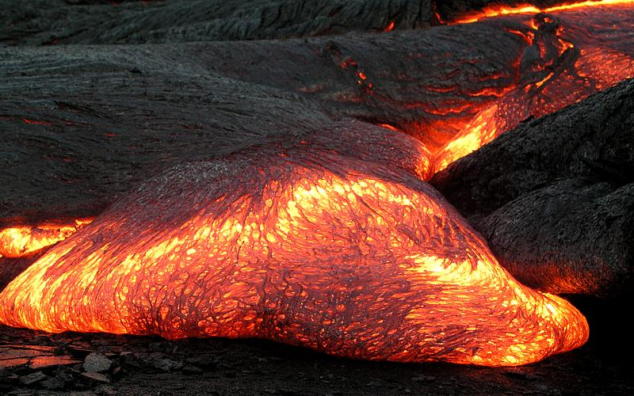
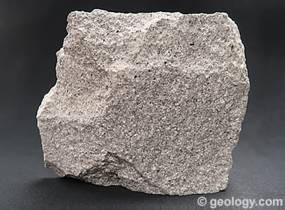
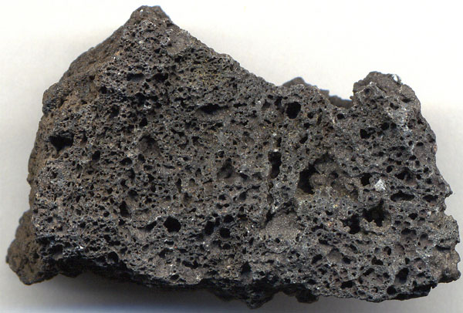
আগ্নেয় শিলা

Slide 10
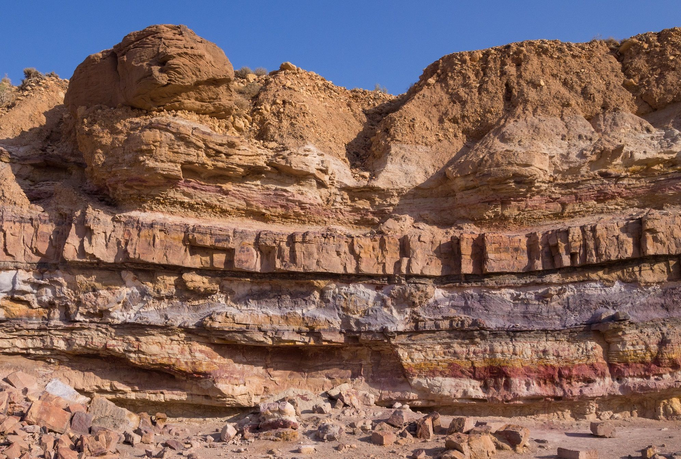
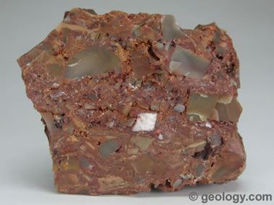
পাললিক শিলা

Slide 11
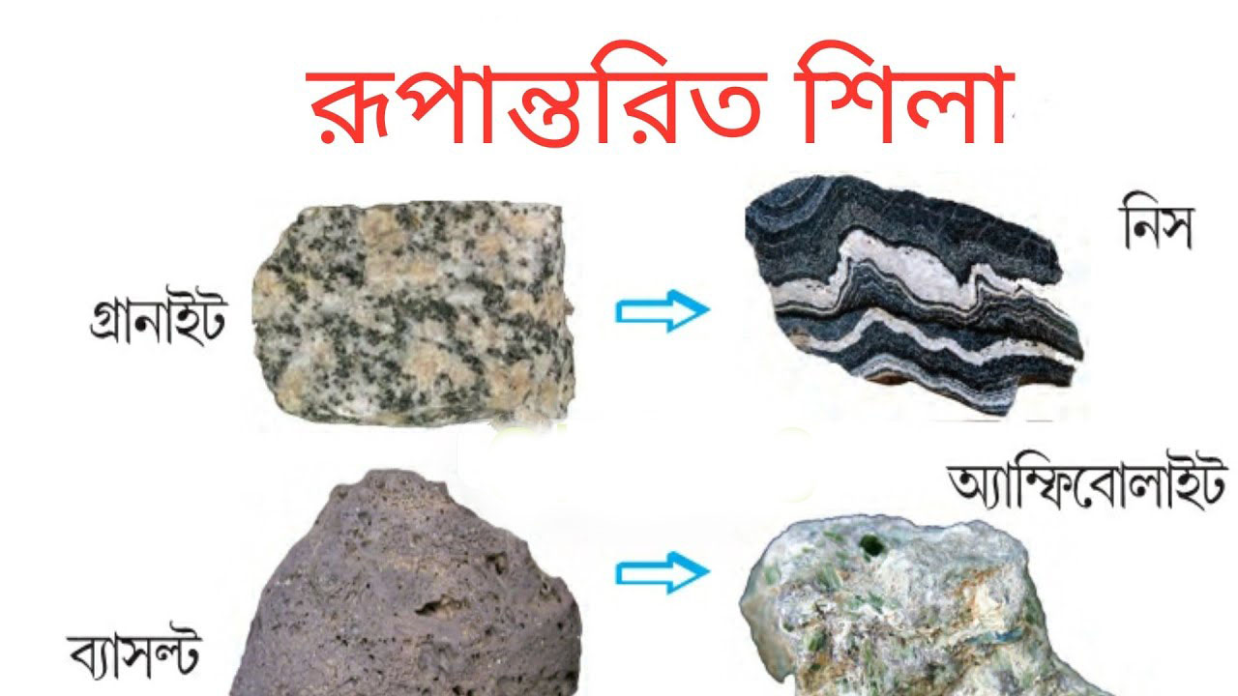
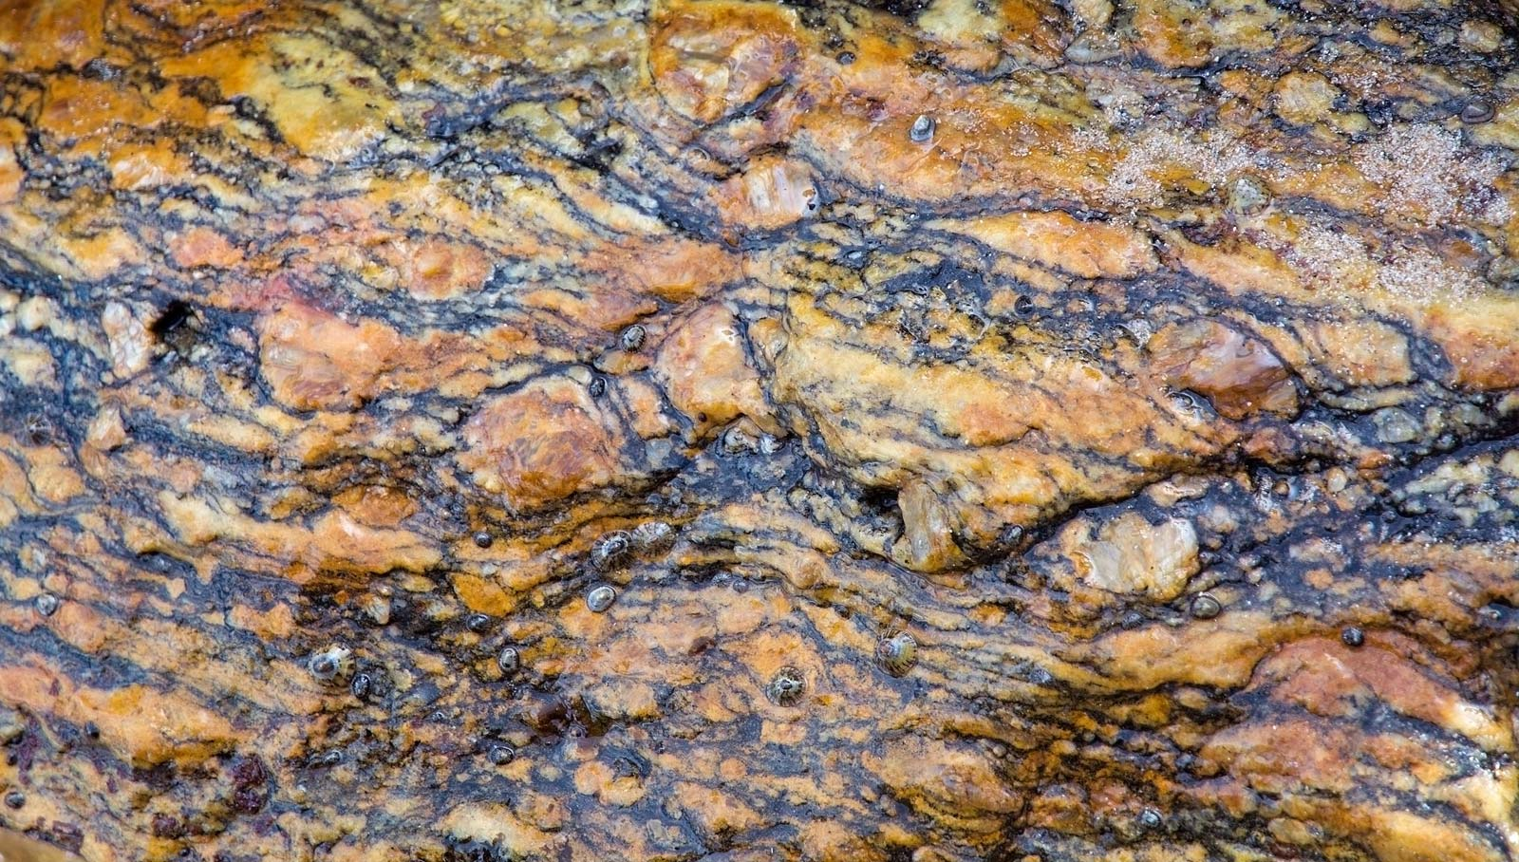
রূপান্তরিত শিলা

Slide 12
জোড়ায় কাজ
সময়ঃ ৪ মিনিট
১) শিলা কাকে বলে?
২) শিলা কত প্রকার ও কী কী?
৩) প্রত্যেক প্রকার শিলার একটি করে উদাহরণ লিখ?

Slide 13
খনিজ
খনিজঃভূপৃষ্ঠে বা ভূগর্ভে শিলাস্তূপ থেকে প্রাপ্ত মুক্ত মৌল বা যৌগ যা থেকে ধাতু বা অধাতু পাওয়া যায় তাদেরকে খনিজ (ইংরেজি: mineral) বলে।

Slide 14
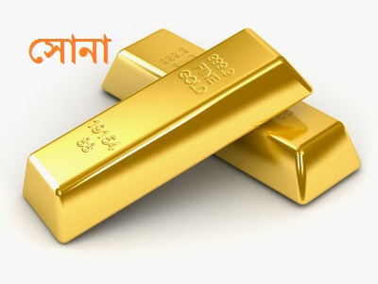
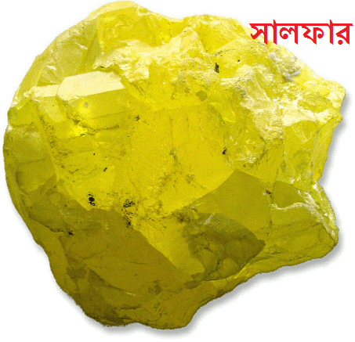
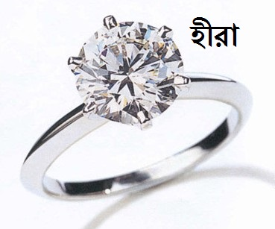
খনিজের প্রকারভেদ
চিত্রে প্রদর্শিত খনিজগুলোর ভৌত অবস্থা কী রুপ?

Slide 15
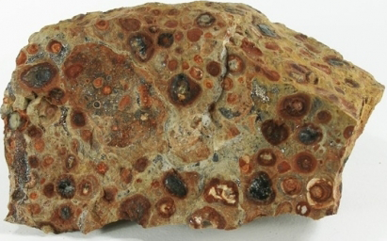
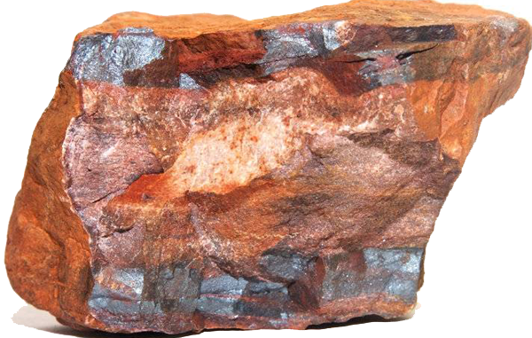
শিলার ফাঁকে ফাঁকে খনিজের অবস্থান
বক্সাইট
ম্যাগনেটাইট

Slide 16
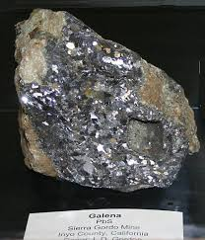
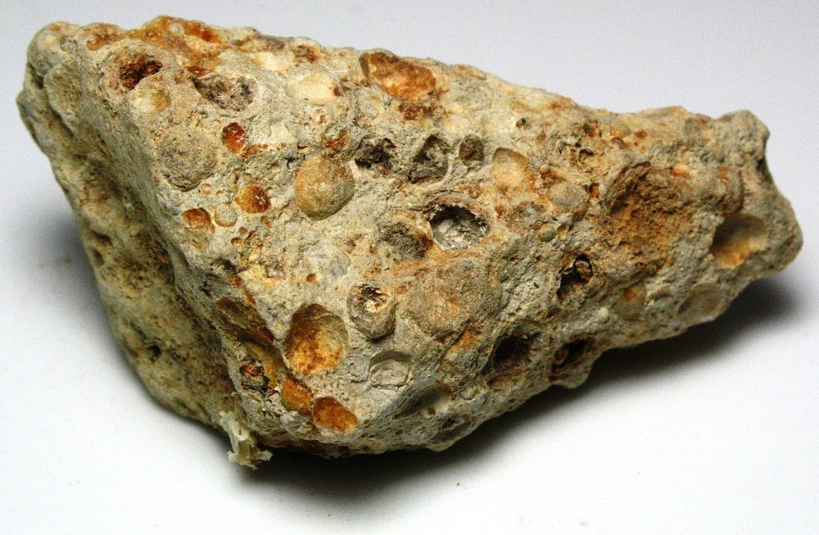
আকরিক
যে খনিজ [Mineral] থেকে সহজে এবং সুলভে ধাতু নিষ্কাশন করা যায় তাকে আকরিক বলে।
লেডের আকরিক
অ্যালুমিনিয়ামের আকরিক

Slide 17
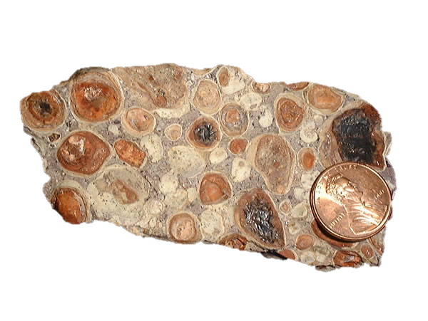
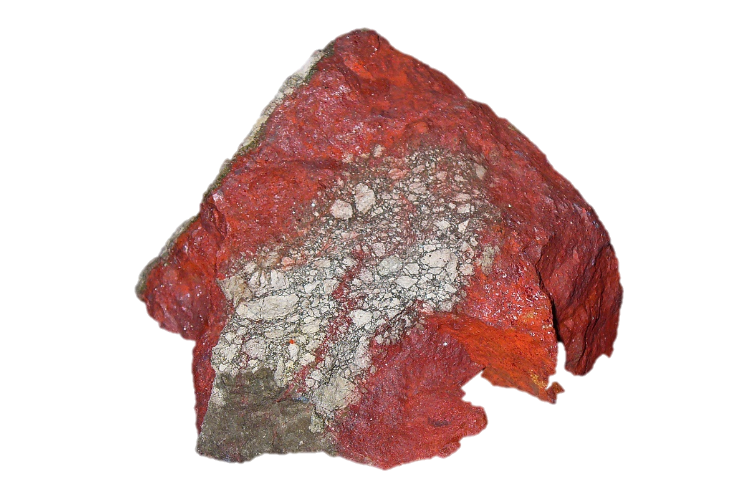
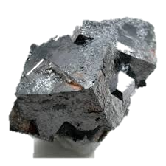
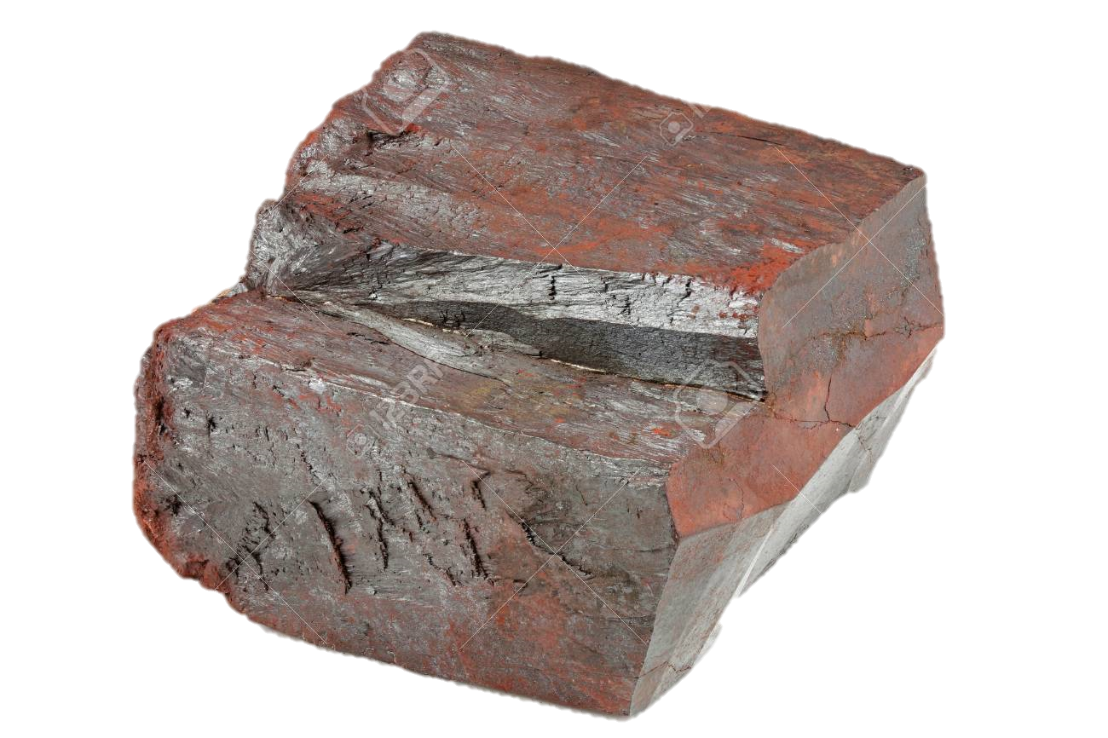
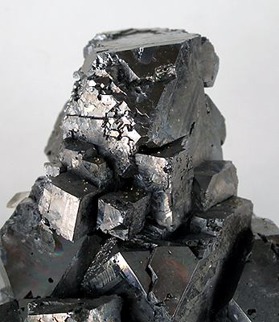
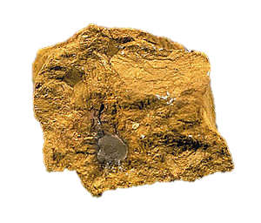
আকরিক
যে খনিজ [Mineral] থেকে সহজে এবং সুলভে ধাতু নিষ্কাশন করা যায় তাকে আকরিক বলে।
হেমাটাইট (Fe2O3)
লিমোনাইট (Fe2O3.3H2O)
ম্যাগনেটাইট (Fe3O4)
বক্সাইট (Al2O3.2H2O)
গ্যালেনা (PbS)
সিন্নাবার (HgS)
অ্যালুমিনিয়ামের আকরিক
লোহার আকরিক
মার্কারির(পারদ) আকরিক
লেডের আকরিক

Slide 18
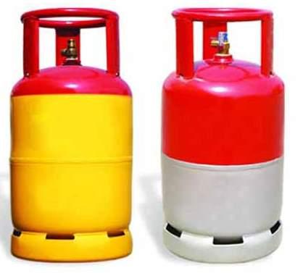
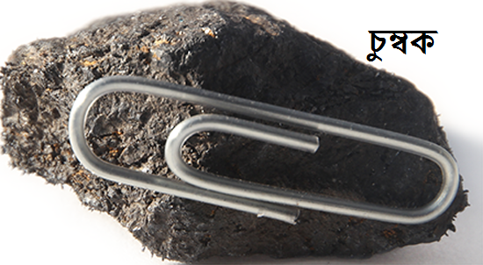
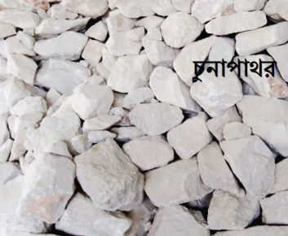
দলীয় কাজ
সময়ঃ ৮ মিনিট
চিত্রের আলোকে খনিজের শ্রেণিবিভাগ কর ও ব্যবহার লিখ।।

Slide 19
মূল্যায়ন
সময়ঃ ৫ মিনিট
1 . ম্যাগমা থেকে কোন শিলার উৎপত্তি হয়?
উত্তর
ক) চুনাপাথর খ) আগ্নেয় গ) পাললিক ঘ) রূপান্তরিত
১) খনিজ কাকে বলে ?
২ . পাললিক শিলার উদাহরণ কোনটি?
উত্তর
ক) গ্রানাইট খ) স্লেট গ) মার্বেল ঘ) বেলেপাথর
২) শিলা কয় ধরনের ও কী কী?
৩ . মার্কারী খনিজ প্রকৃতিতে পাওয়া যায়?
তরল হিসাবে
মৌলিক হিসাবে
যৌগিক হিসাবে
নিচের কোনটি সঠিক ?
ক) i ও ii খ) i ও iii গ) ii ও iii ঘ) i , ii ও iii
উত্তর

Slide 20
বাড়ির কাজ
প্রশ্নঃ বাসা-বাড়িতে ব্যবহৃত জিনিসপত্র যে খনিজ থেকে পাওয়া যায় তার তালিকা কর ও ব্যবহারিক সুবিধা উল্লেখ কর।

Slide 21
ক্লাসে সহযোগিতা করার জন্য সবাইকে ধন্যবাদ

